Slide 1


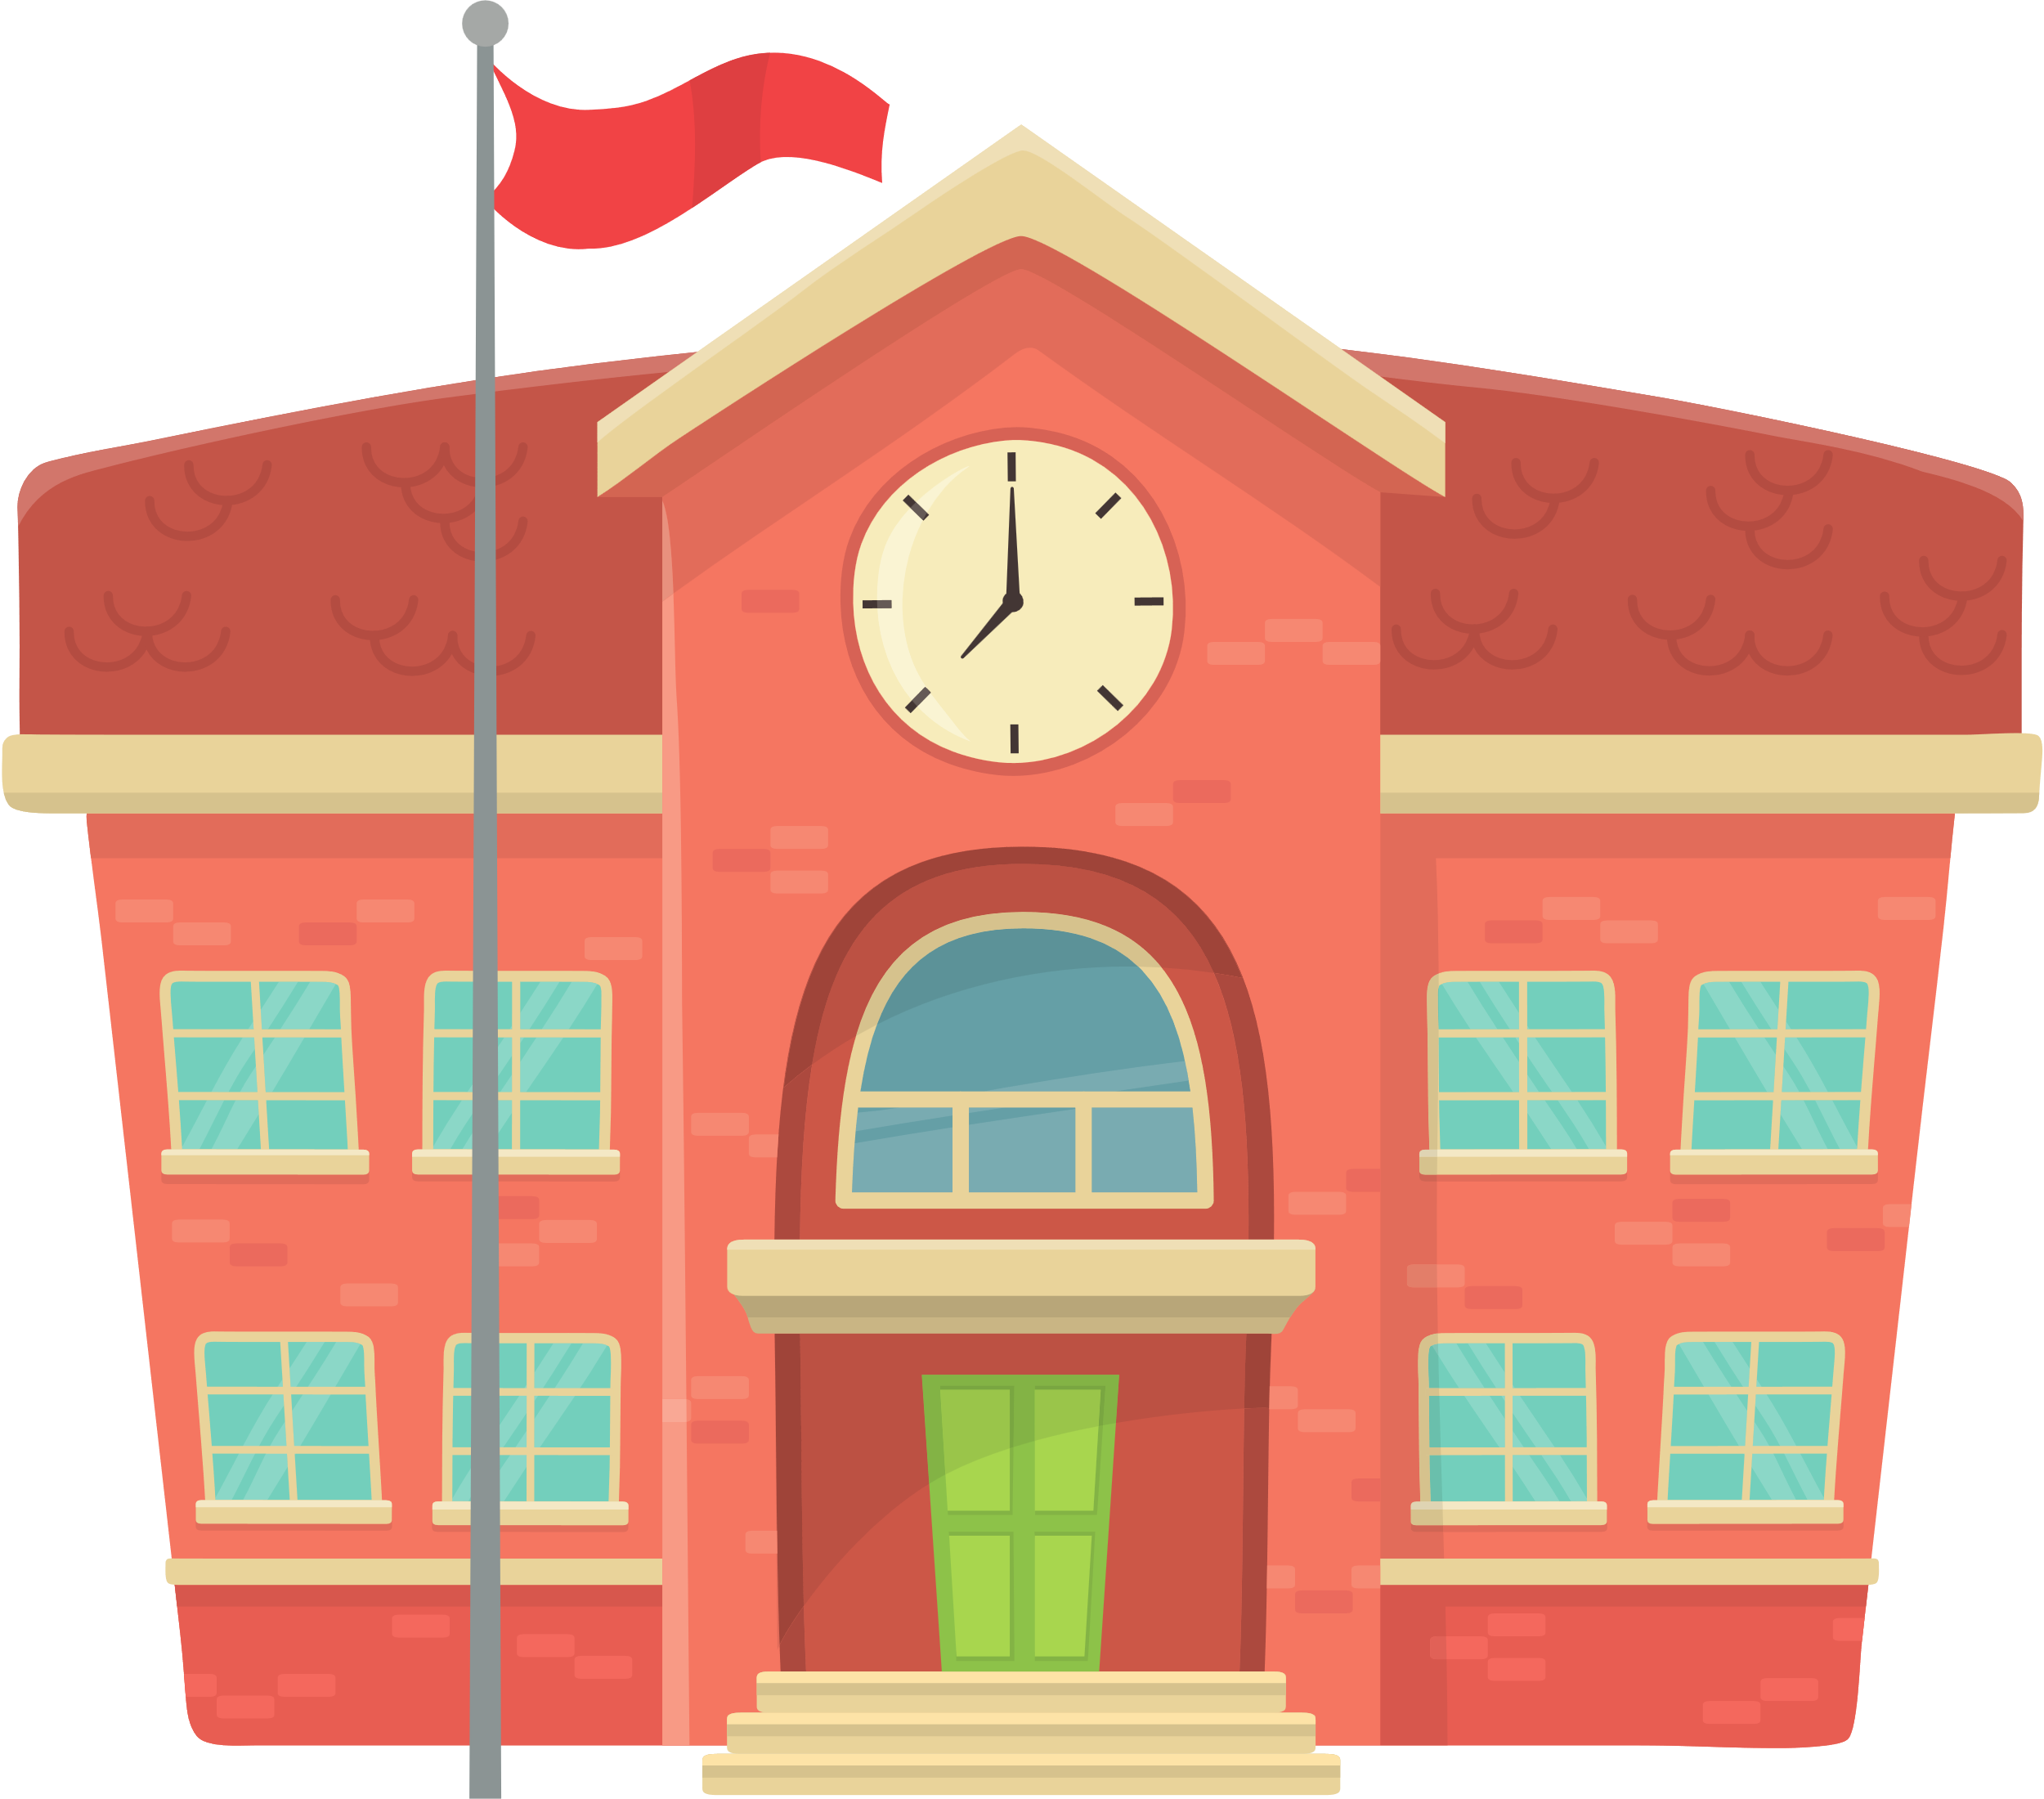


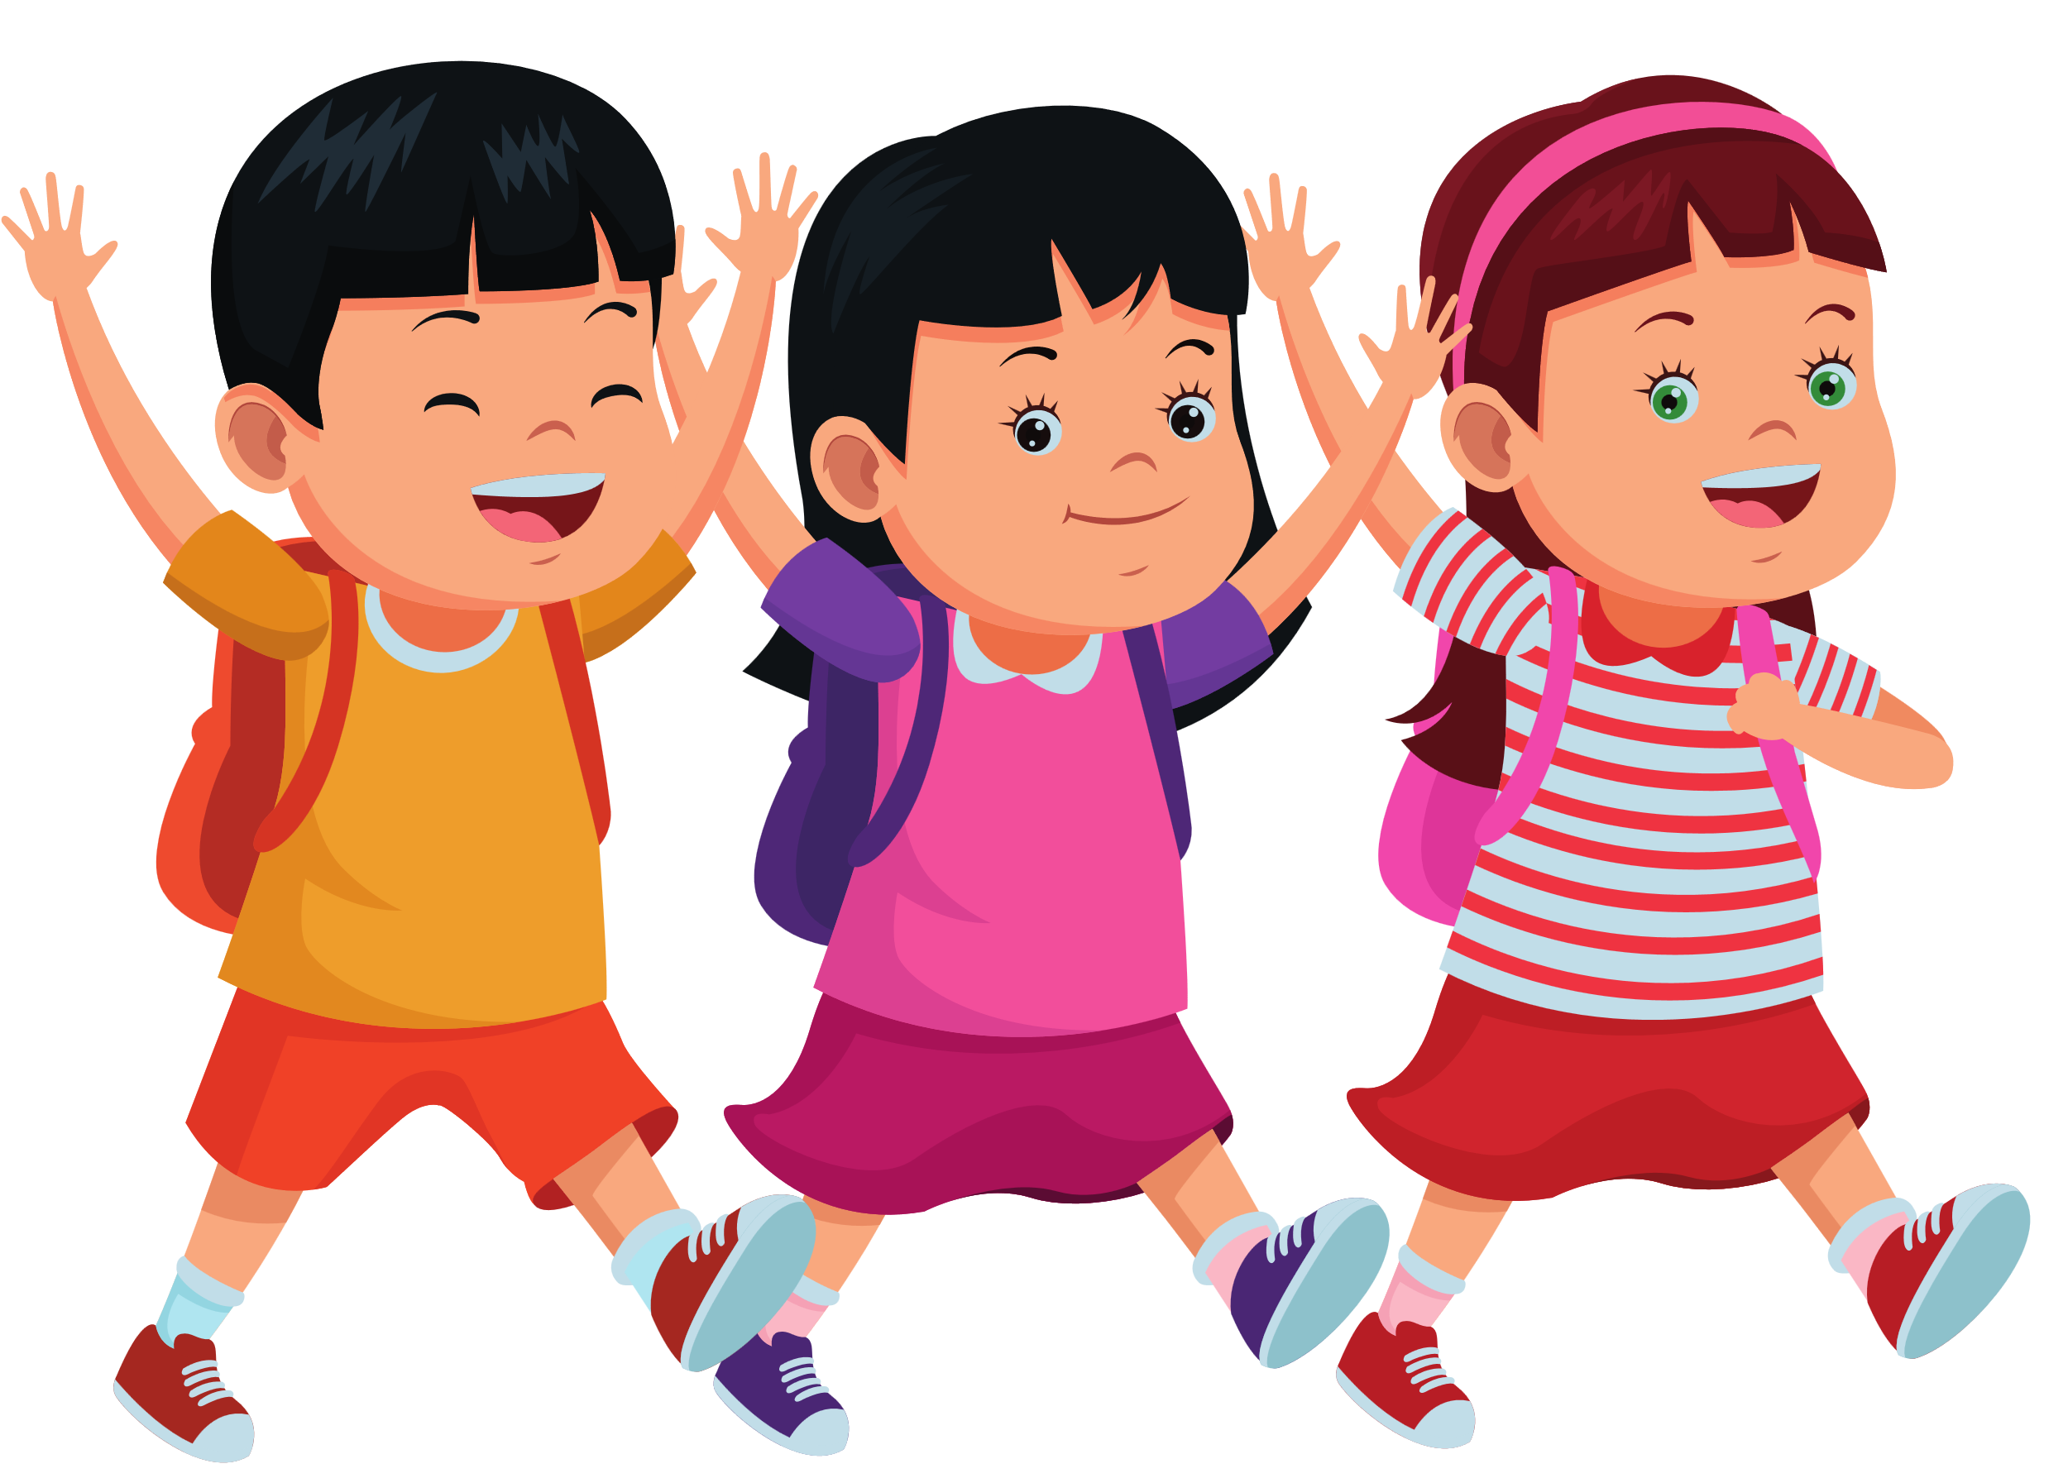



Trường Tiểu học Nguyễn Bỉnh Khiêm
BÀI GIẢNG ĐIỆN TỬ TUẦN 2 THÁNG 12
KHỐI 2
Môn: Tự nhiên – Xã hội
Tên bài: Cùng tham gia giao thông
Năm học 2025 - 2026
Notes:
Đây là bìa của từng tiết

Slide 2

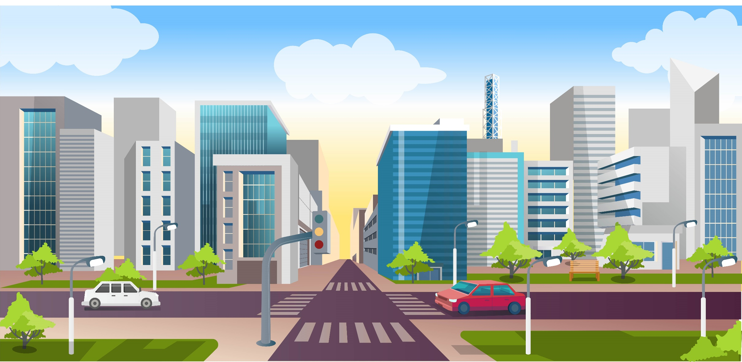
Tự nhiên và Xã hội
BÀI 11
CÙNG THAM GIA GIAO THÔNG
CÙNG THAM GIA GIAO THÔNG
Tiết 1

Slide 3
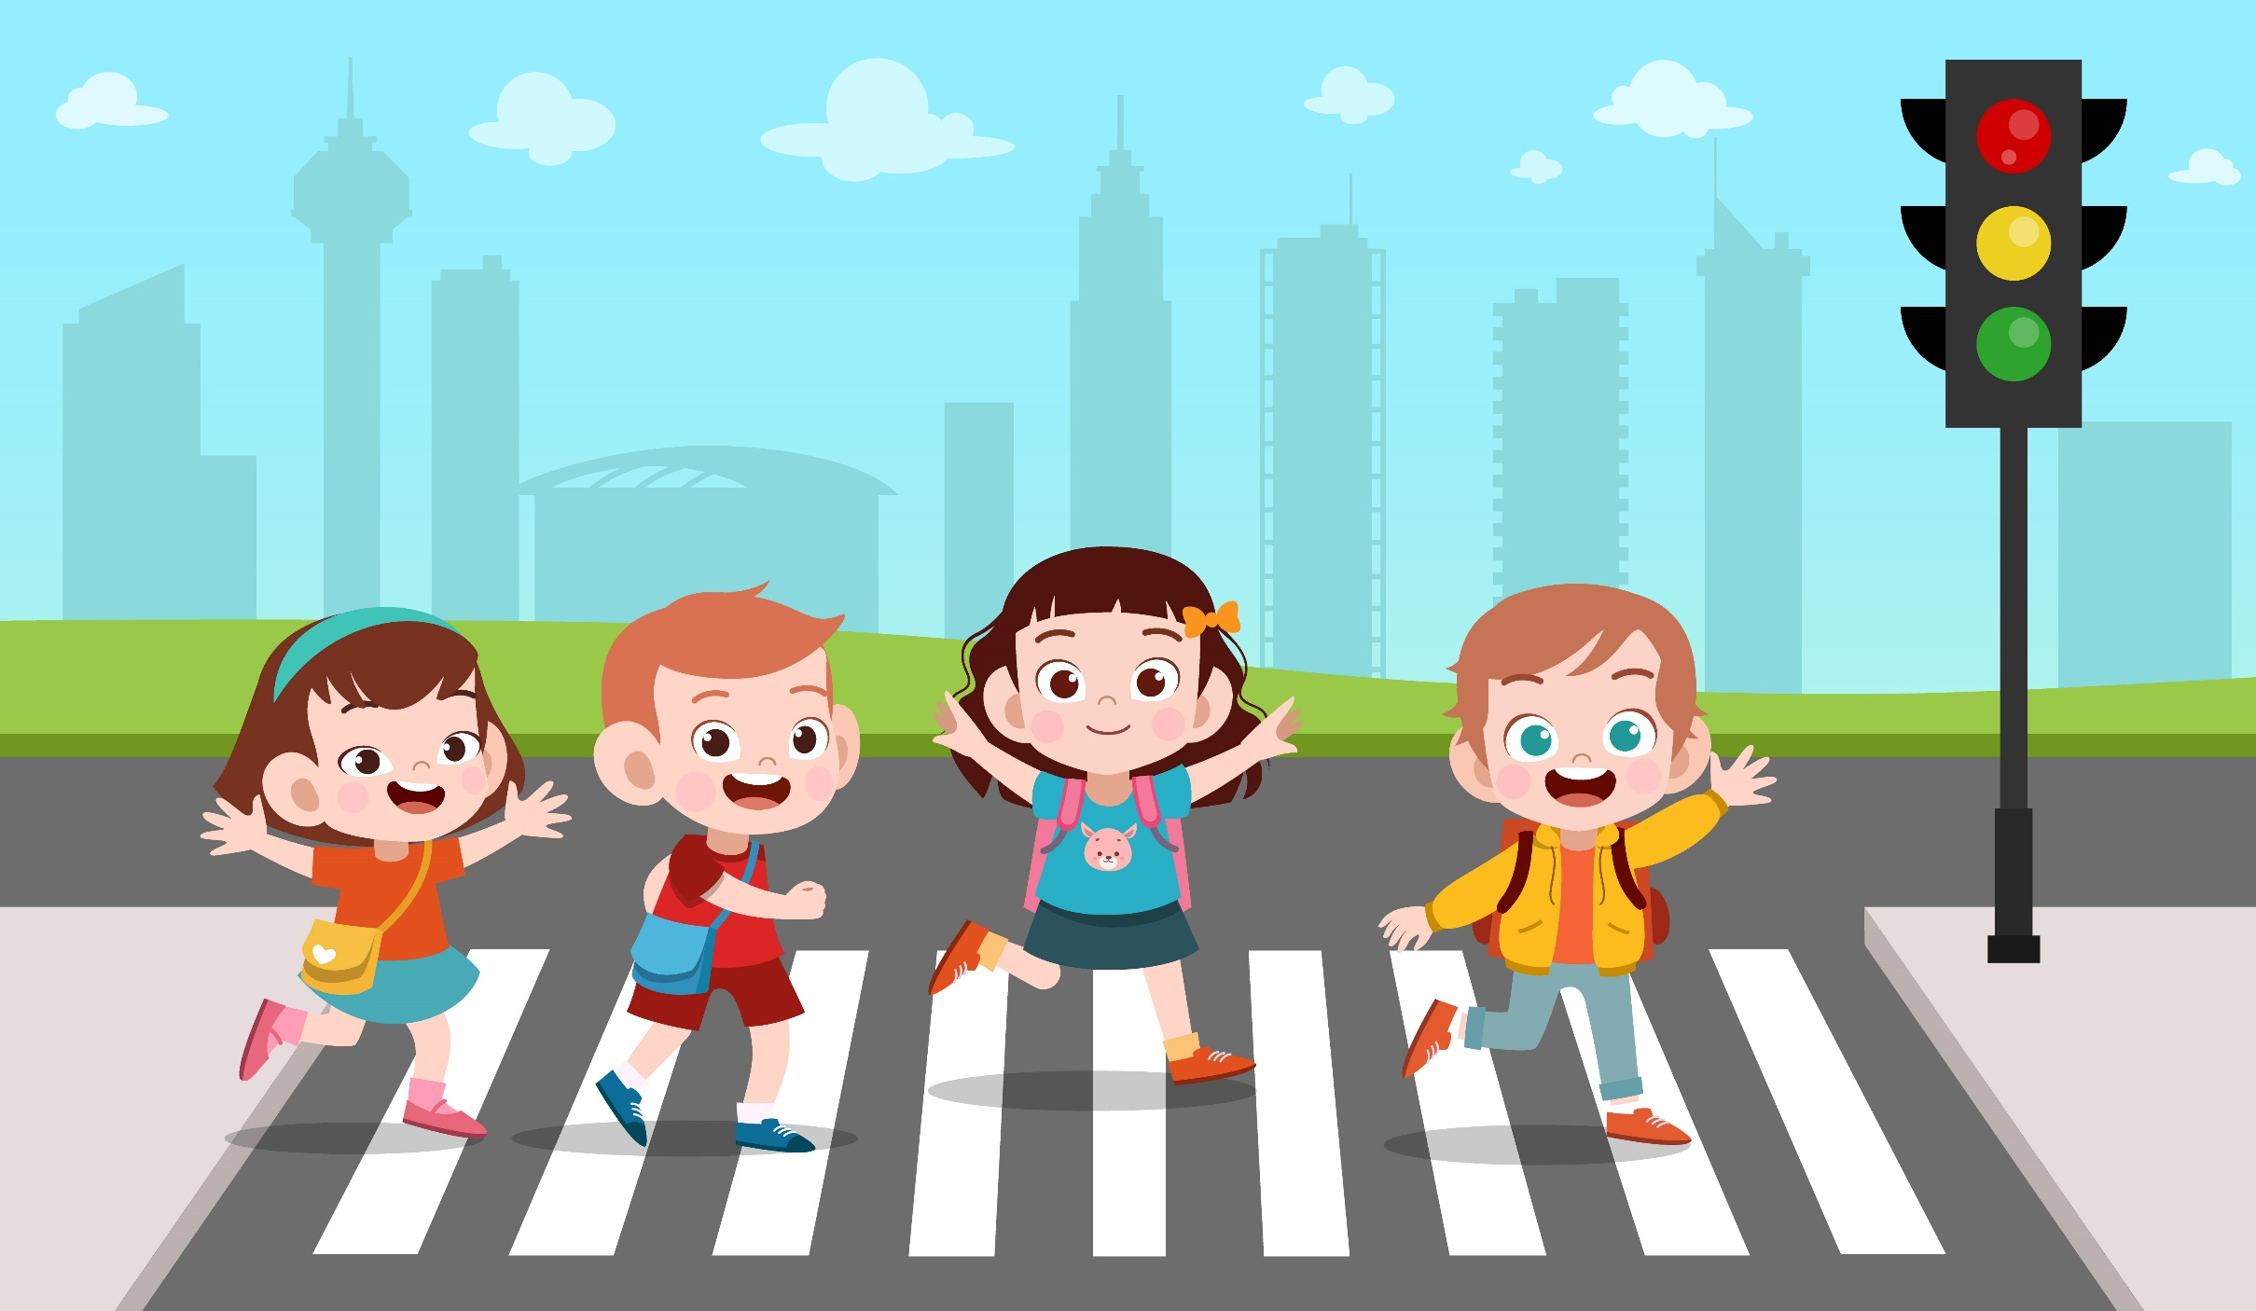


Slide 4
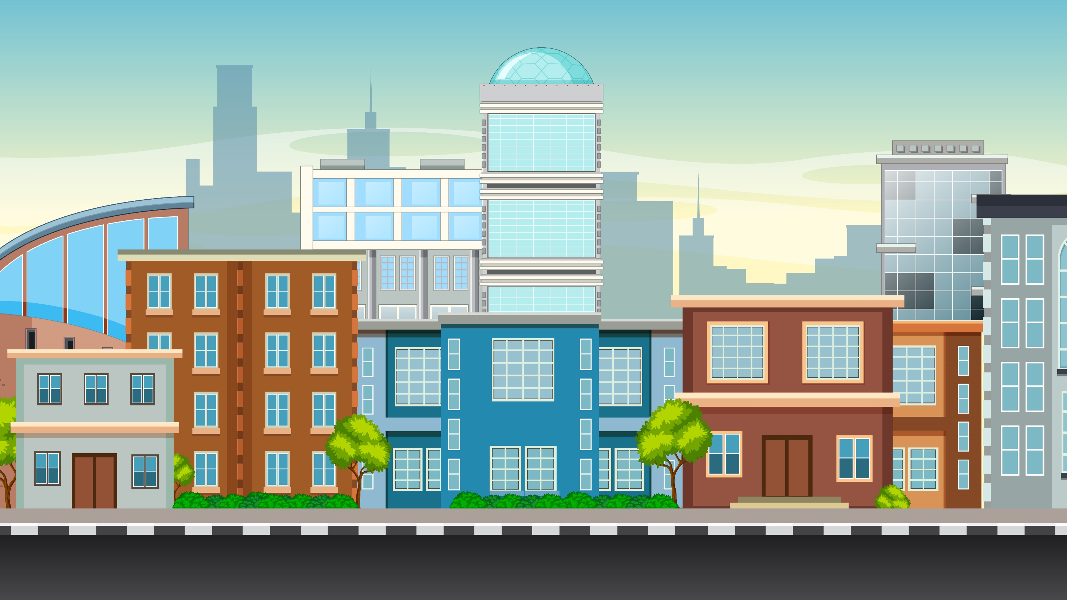
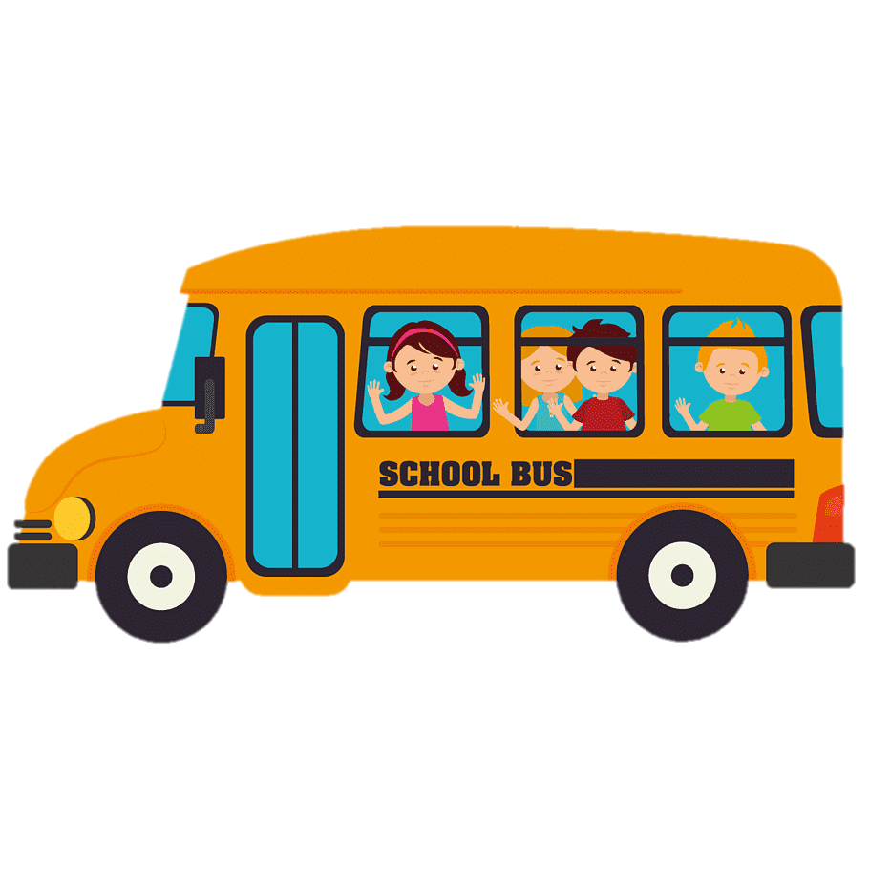

Xe buýt yêu thương
Xe buýt yêu thuong

Slide 5
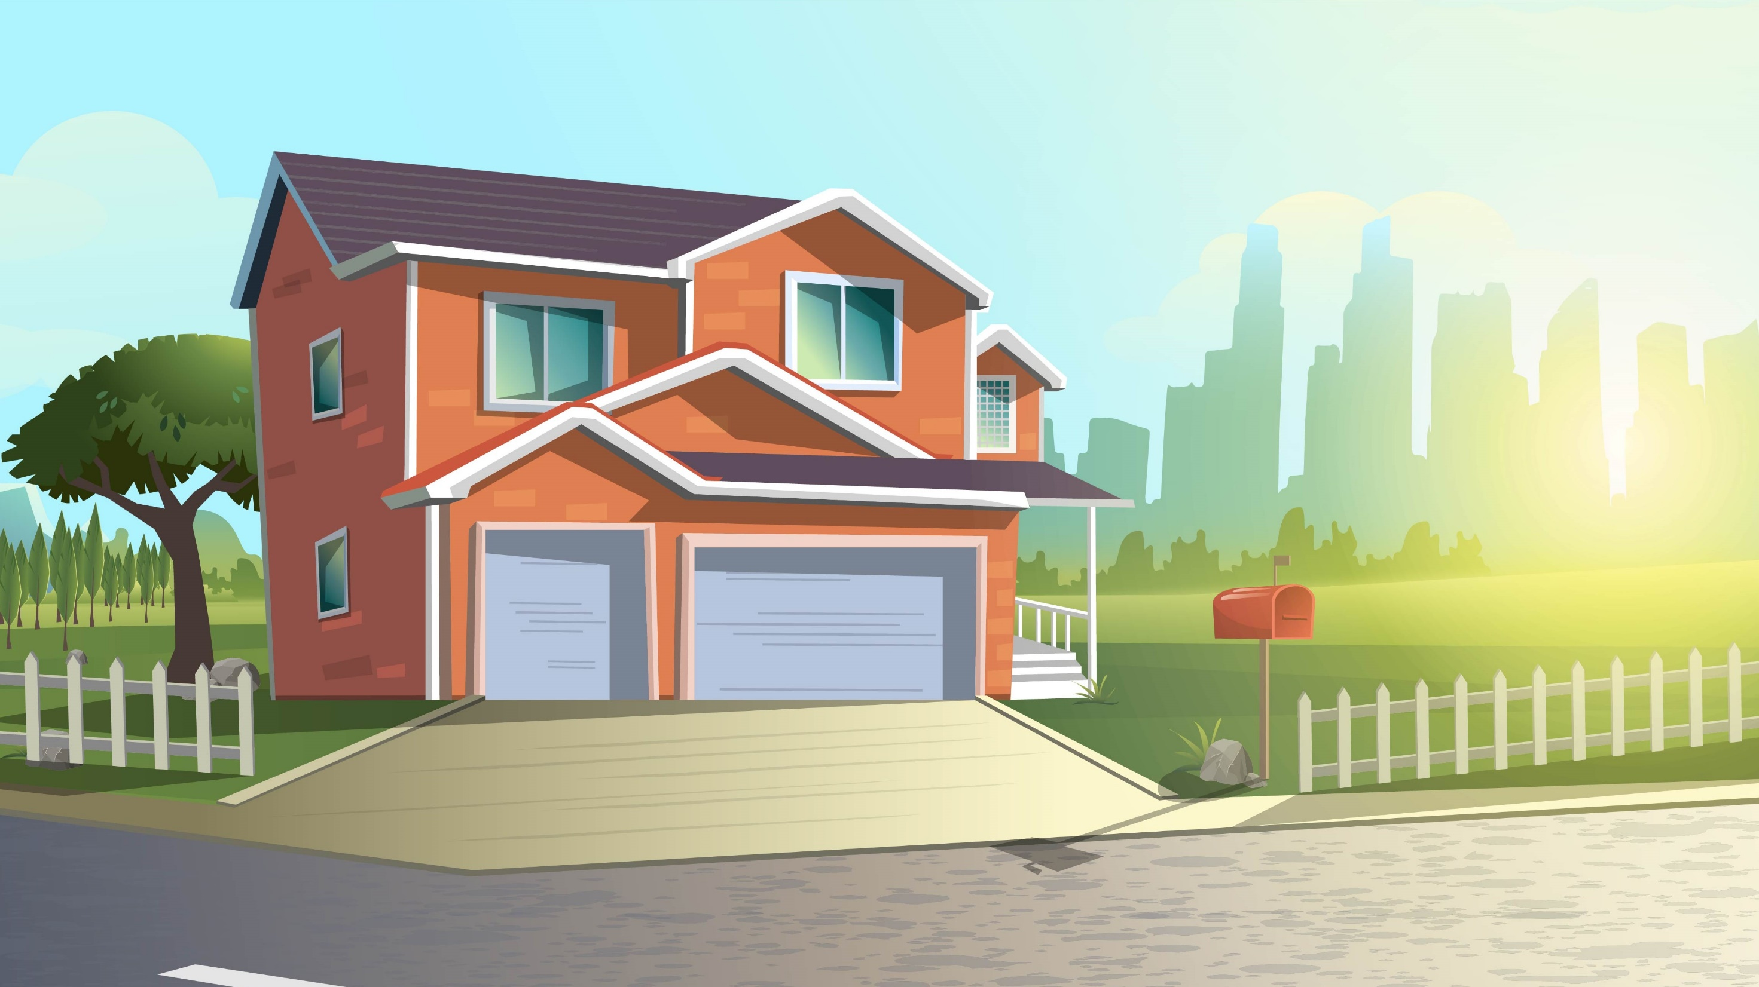
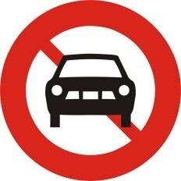
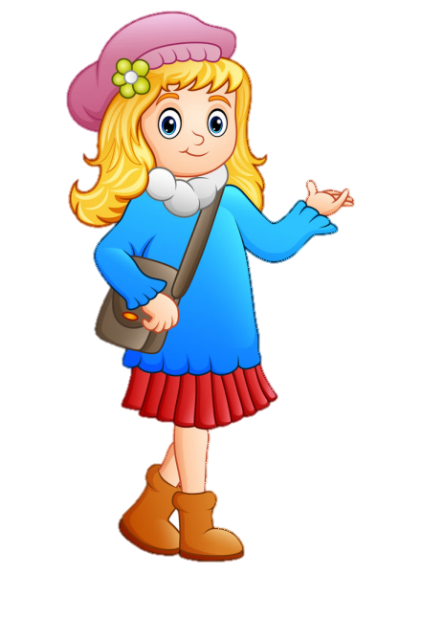
Biển báo này thuộc nhóm nào?
Biển báo
chỉ dẫn
B. Biển báo nguy hiểm
C. Biển báo cấm

Slide 6
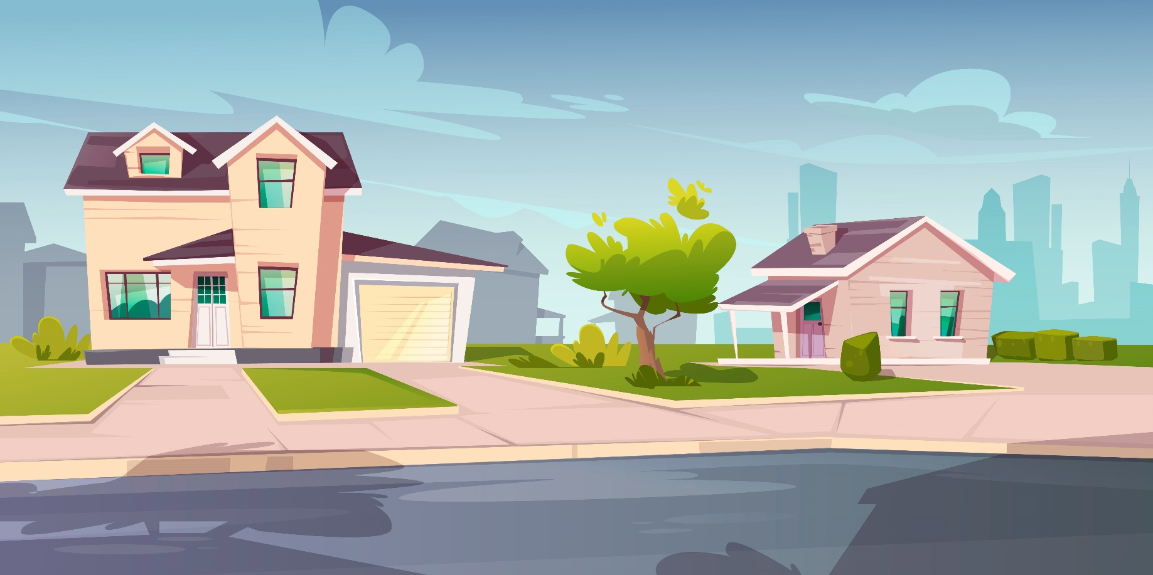
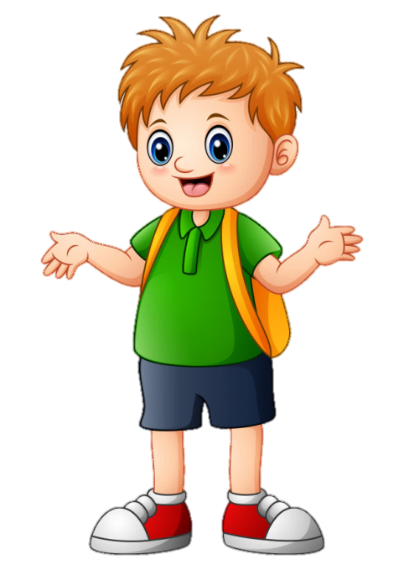

Biển báo này cấm xe gì?
A. Xe đạp điện
B. Xe đạp
C. Xe máy

Slide 7
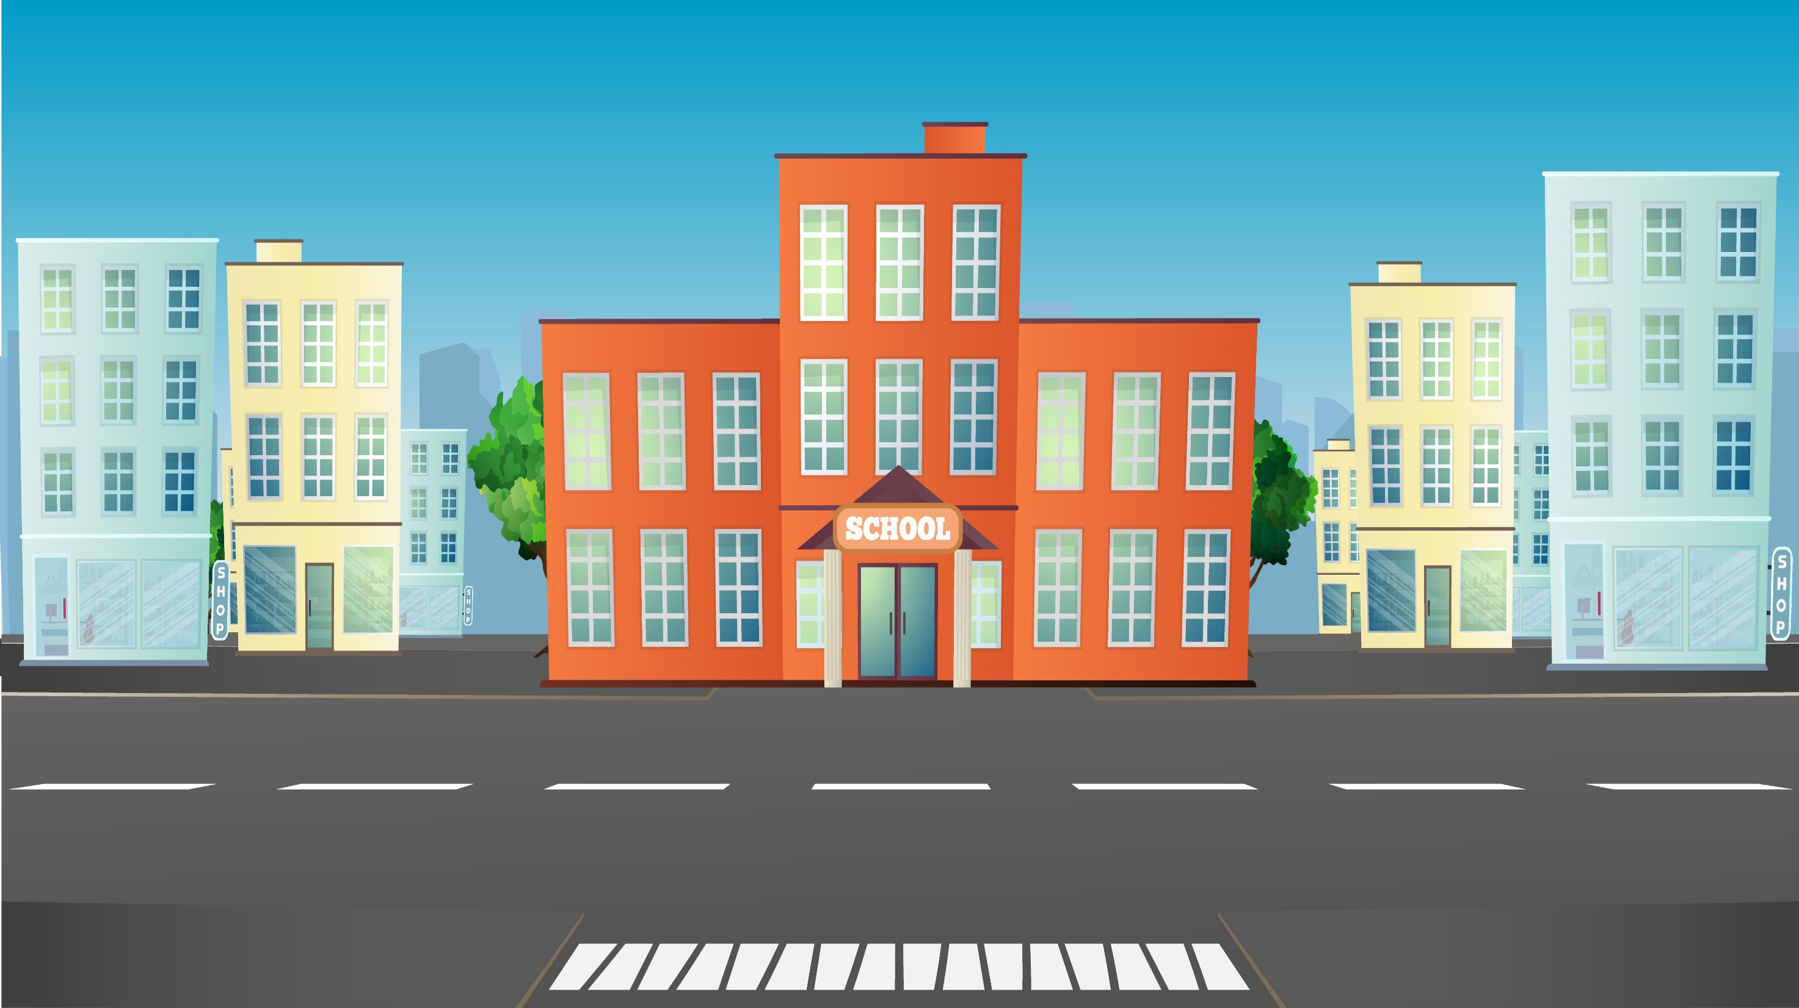

Slide 9
Tự nhiên và Xã hội
BÀI 11
CÙNG THAM GIA GIAO THÔNG
CÙNG THAM GIA GIAO THÔNG
Tiết 1

Slide 10






*Kiến thức, kĩ năng:
- Nêu được các quy định khi đi trên một số phương tiện giao thông ( xe máy, xe buýt, đò…) và chia sẻ với những người xung quanh cùng thực hiện.
- Dự đoán/ nhận biết được các tình huống nguy hiểm có thể xảy ra khi tham gia giao thông.
*Phát triển năng lực và phẩm chất:
- Chấp hành tốt các quy định khi tham gia giao thông
- xử lý được các tình huống đơn giản khi tham gia giao thông
- Tham gia giao thông an toàn.

Slide 11
Hoạt động
Hoạt động
MỞ ĐẦU
MỞ ĐẦU

Slide 12
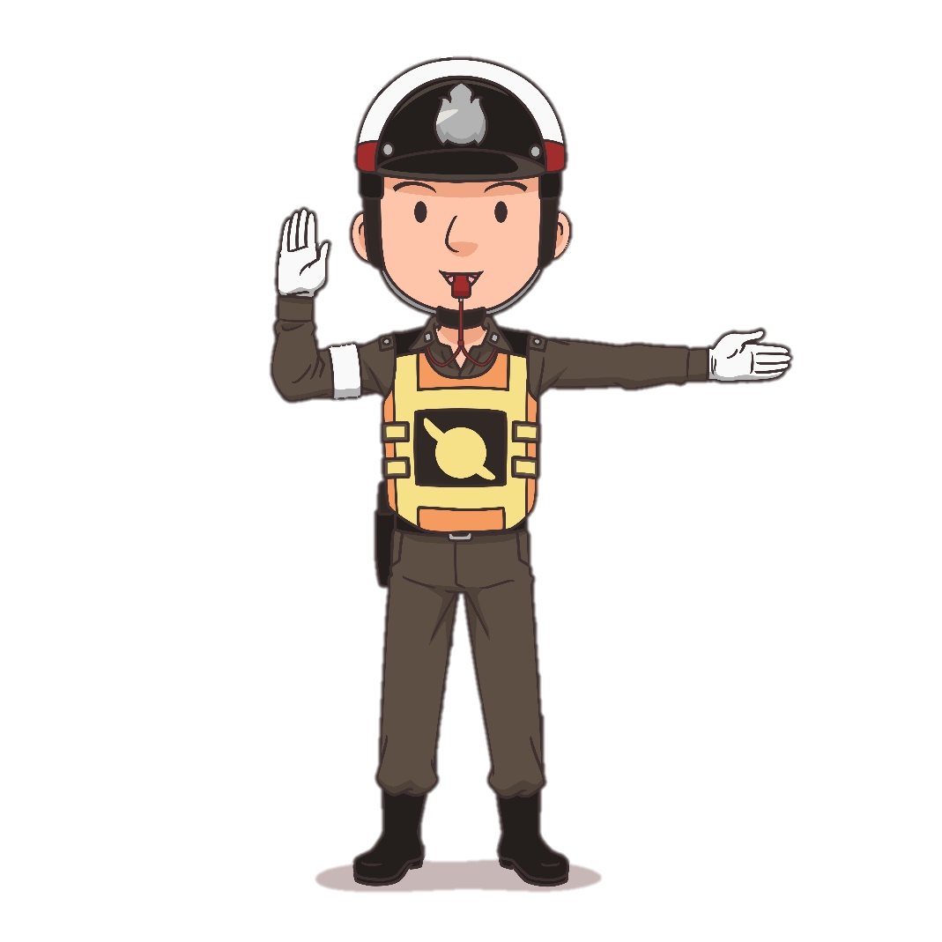
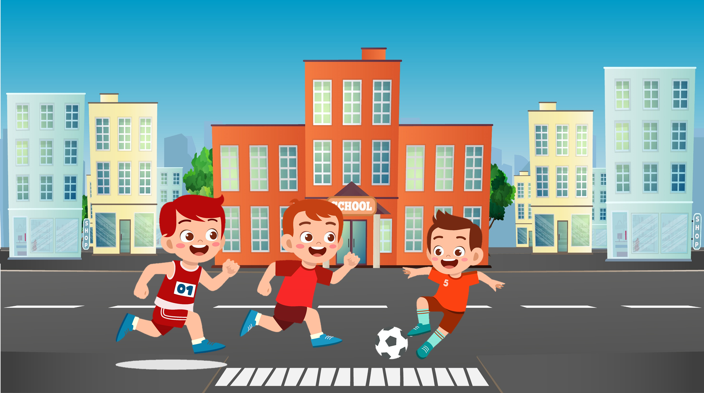
Em hãy nói về một tình huống giao thông nguy hiểm. Theo em, tại sao lại xảy ra tình huống đó?
Đá bóng trên đường rất nguy hiểm. Gây cản trở giao thông và rất dễ xảy ra tai nạn.

Slide 13
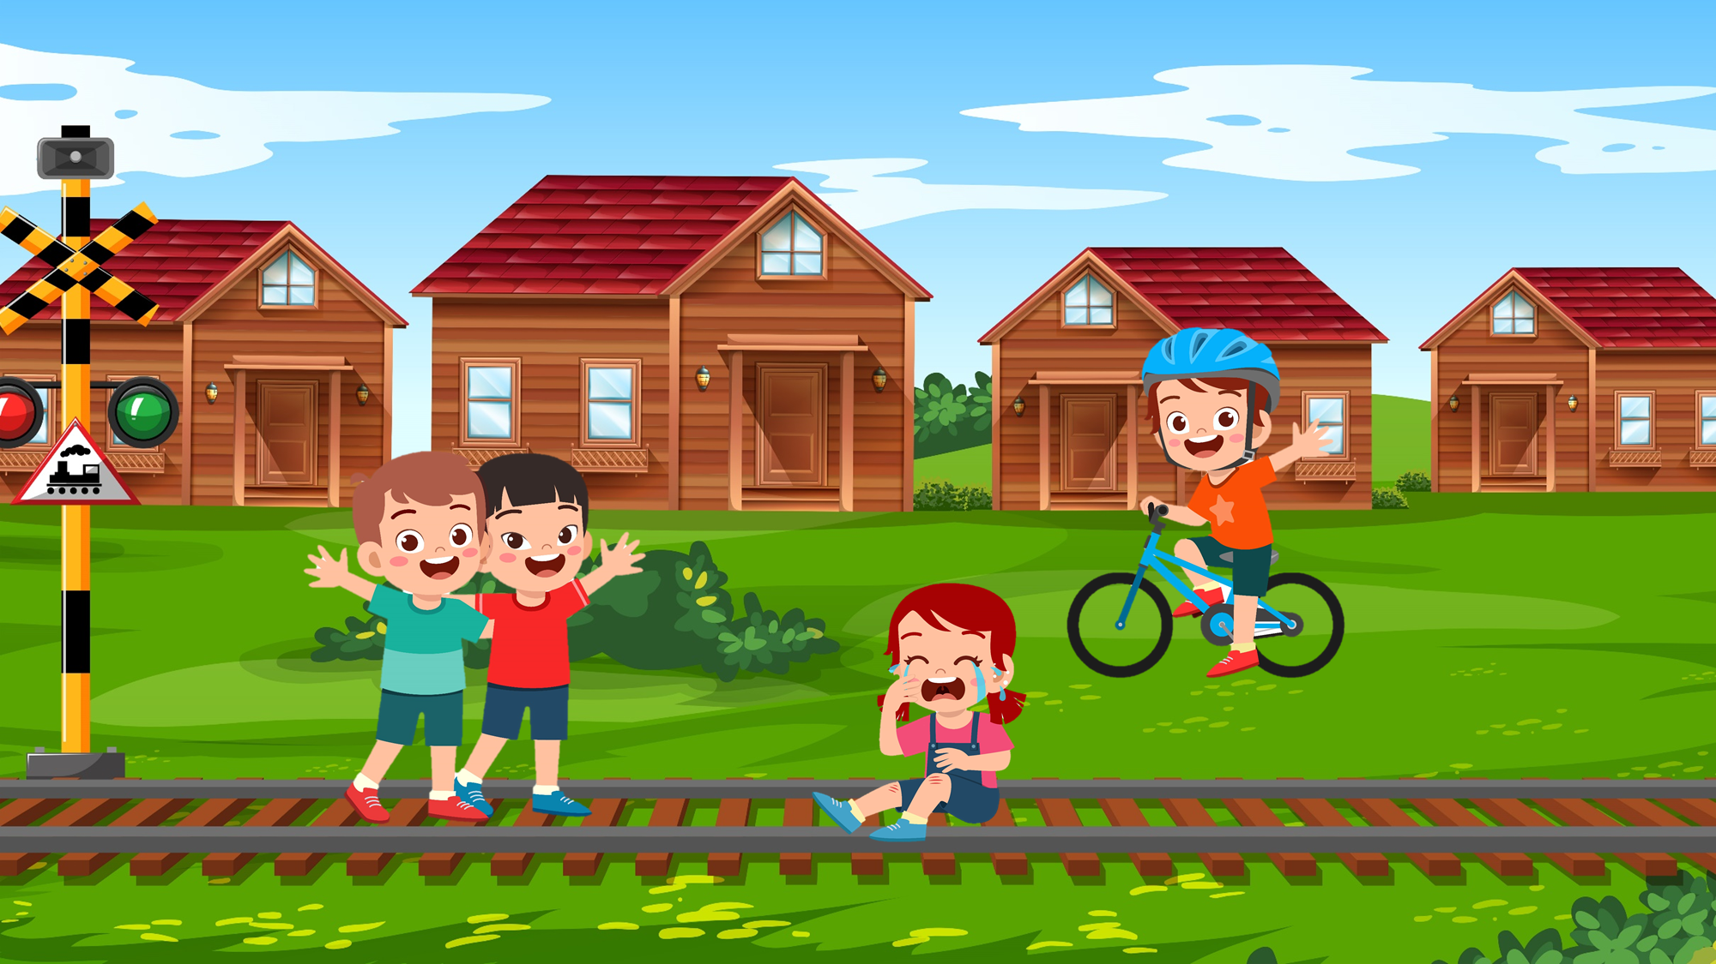
Em hãy nói về một tình huống giao thông nguy hiểm. Theo em, tại sao lại xảy ra tình huống đó?
Chơi đùa ở trên đường ray tàu hỏa rất nguy hiểm. Rất dễ xảy ra tai nạn.

Slide 14

Hoạt động
Hoạt động

Slide 15

Hoạt động 1
Hoạt động 1
Tìm hiểu các quy định khi đi trên phương tiện giao thông

Slide 16
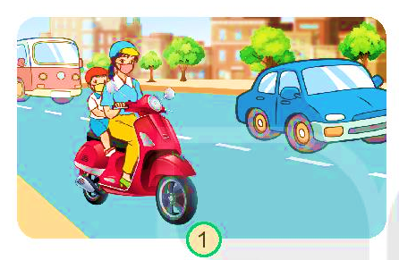
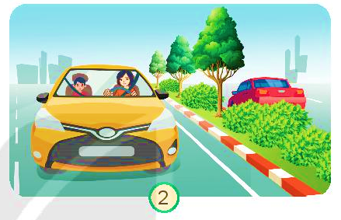
1. Quan sát và cho biết các bạn trong mỗi hình dưới đây đã thực hiện quy định nào khi đi trên các phương tiện giao thông.
Đội mũ bảo hiểm khi đi xe máy
Thắt dây an toàn khi đi ô tô

Slide 17
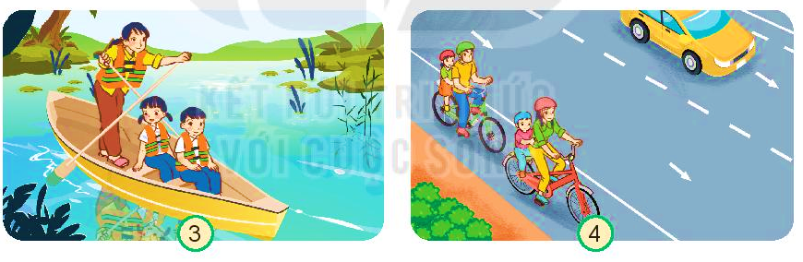
1. Quan sát và cho biết các bạn trong mỗi hình dưới đây đã thực hiện quy định nào khi đi trên các phương tiện giao thông.
Mặc áo phao khi đi thuyền
Đi xe đạp đúng làn đường

Slide 18
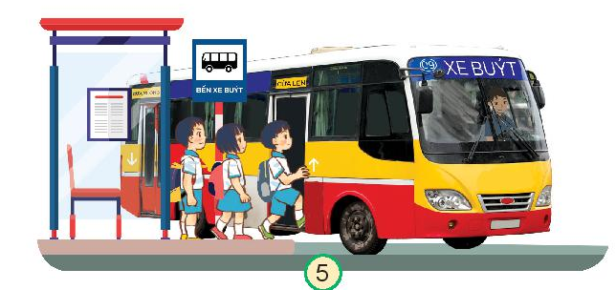
1. Quan sát và cho biết các bạn trong mỗi hình dưới đây đã thực hiện quy định nào khi đi trên các phương tiện giao thông.
Xếp hàng lên xe buýt

Slide 19

KẾT LUẬN
Để đảm bảo an toàn giao thông cần tuân thủ các quy định khi đi trên đường như: Đội mũ bảo hiểm khi đi xe máy, thắt dây an toàn khi ngồi trên ô tô, mặc áo phao, không đùa nghịch khi đi thuyền……

Slide 20

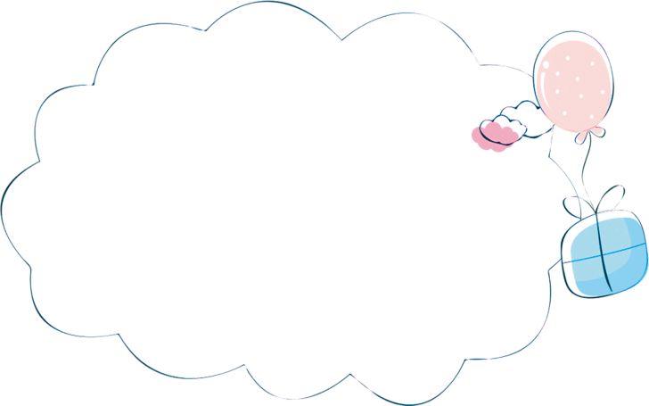
Kể thêm một số quy định khi trên phương tiện giao thông mà em biết.

Slide 21

Hoạt động 2
Hoạt động 2
Dự đoán, nhận biết tình huống nguy hiểm có thể xảy ra khi tham gia giao thông

Slide 22
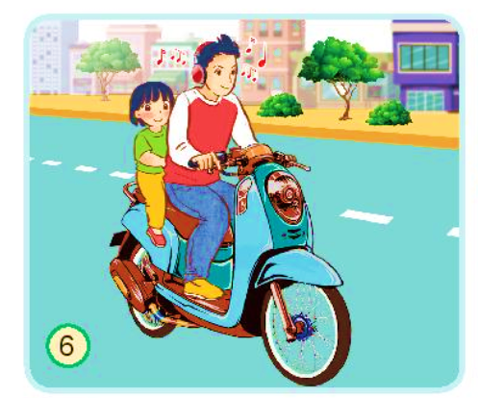
2. Điều gì có thể xảy ra trong mỗi tình huống sau? Vì sao?
Nghe nhạc và không đội mũ bảo hiểm khi đi xe máy. Nếu như xảy ra va chạm đập đầu xuống đường rất nguy hiểm.

Slide 23
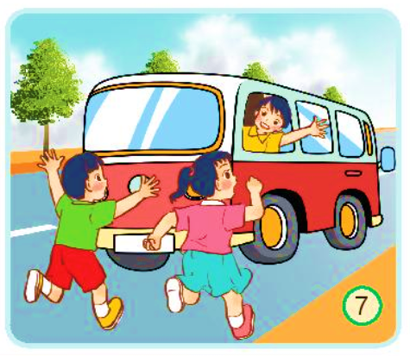
2. Điều gì có thể xảy ra trong mỗi tình huống sau? Vì sao?
Đuổi theo ô tô, ngồi trong ô tô vươn người ra ngoài, nếu có xe khác chạy qua hoặc có cây ven đường có thể xảy ra tai nạn nguy hiểm.

Slide 24
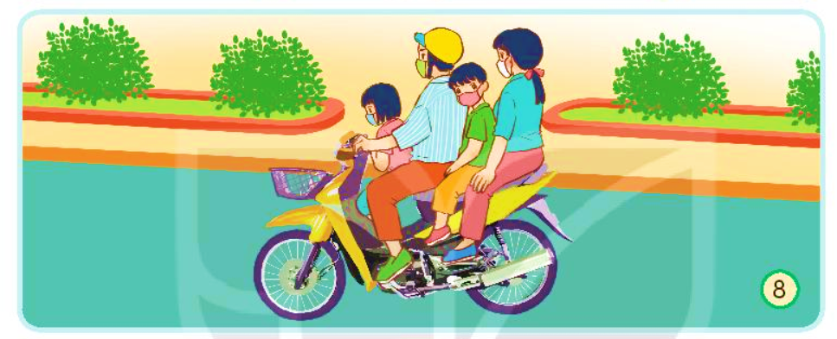
2. Điều gì có thể xảy ra trong mỗi tình huống sau? Vì sao?
Chở quá số người quy định, không đội mũ bảo hiểm khi xảy ra tai nạn người ngồi sau có thể bị văng ra xa và chấn thương sọ não.

Slide 25
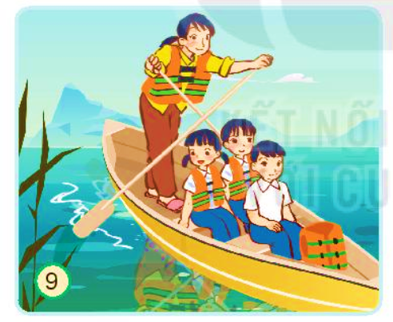
2. Điều gì có thể xảy ra trong mỗi tình huống sau? Vì sao?
Một bạn nam không mặc áo phao khi đi thuyền, sẽ nguy hiểm nếu không may bị ngã sẽ bị đuối nước.

Slide 26
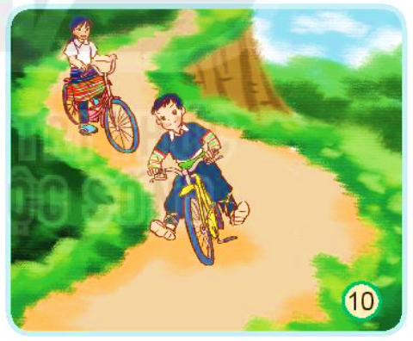
2. Điều gì có thể xảy ra trong mỗi tình huống sau? Vì sao?
Đi xe đạp lao xuống dốc ở miền núi rất nguy hiểm vì có thể bị té xe hoặc lao xuống vực sâu.

Slide 27
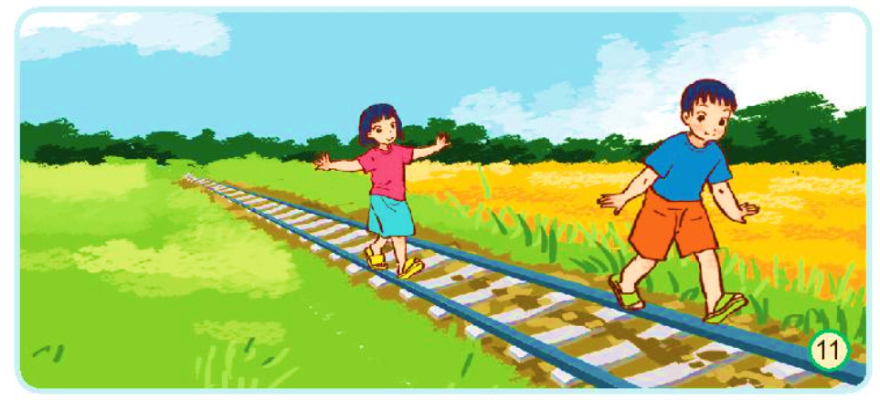
2. Điều gì có thể xảy ra trong mỗi tình huống sau? Vì sao?
Chơi đùa trên đường tàu sẽ nguy hiểm
nếu có tàu chạy qua.

Slide 28
KẾT LUẬN
Để đảm bảo an toàn giao thông cần tuân thủ các quy định khi đi trên đường như: Đội mũ bảo hiểm khi đi xe máy, thắt dây an toàn khi ngồi trên ô tô, mặc áo phao, không đùa nghịch khi đi thuyền……

Slide 29
CHÚC CÁC EM HỌC TỐT!
CHÚC CÁC EM HỌC TỐT!

